Slide 1
Más problemas con matrices

Slide 2
Imagínate el siguiente problema
Durante el 2015 se recopiló información acerca de la lluvia caída en 20 ciudades del país
El encargado tiene muchos papeles, en donde aparece escrito el nombre de la ciudad, la fecha en que se realizó la medición (día, mes, año), y la cantidad de milímetros de agua caída durante dicho día
Se necesita saber la siguiente información
Cual fue el mes más lluvioso
Cual fue la ciudad donde más llovió
Cual fue el mes más seco en la ciudad donde más llovió

Slide 3
¿Cómo resolverías el problema?
Hay que leer los datos a medida que el encargado los va escribiendo
¿Cómo se termina de leer?
¿Necesitas guardar los nombres de las ciudades?
¿Dónde lo vas a guardar?
¿Necesitas todos los elementos de la fecha?
¿Preguntarás los 3 (día, mes, año), y harás otra cosa?
¿Dónde los guardarás?
¿Qué harás con los milímetros de agua caída?
¿Dónde los vas a guardar?
¿De qué forma (los vas a contar, acumular, etc)?

Slide 4
Una posible solución
Los datos se leerán preguntando primero el nombre de la ciudad
Si se ingresa el nombre de ciudad FIN, se terminará el ciclo de lectura
Como no te están preguntando el DIA en que suceden las cosas, no lo vas a preguntar.
De la misma forma, ya te dijeron que los datos son del 2015, así que tampoco tienes que preguntar el AÑO
Solamente necesitas preguntar el mes (en forma de número del 1 al 12) y los mm de agua caída

Slide 5
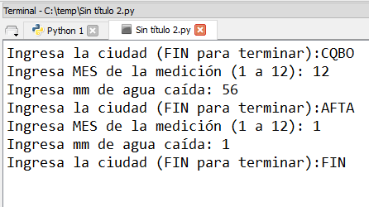
¿Cómo va tu código?
# -*- coding: utf-8 -*- ciudad = input("Ingresa la ciudad (FIN para terminar):" ) while ciudad != "FIN": mes = int(input("Ingresa MES de la medición (1 a 12): ")) mm = float(input("Ingresa mm de agua caída: ")) ciudad = input("Ingresa la ciudad (FIN para terminar):" )

Slide 6
¿Qué más tienes que hacer?
¿Necesitas guardar el nombre de las ciudades?
¡Sí!
¿Dónde los guardarás?
Como los datos están relacionados con las ciudades Y el mes donde se tomó la medición, es necesario almacenar los datos en una estructura que tenga dos dimensiones

Slide 7
Guardando las ciudades
Como ya se ha hecho costumbre, guardarás los nombres de las ciudades en una lista
ciudades
A medida que vas leyendo las ciudades, si la ciudad no está en la lista, la agregas al final
…

Slide 8
Guardando los meses
De la misma forma, guardarás los nombres de los meses en una lista
ciudades
Sí, pero te conviene convertir los números de meses a nombres, para mostrarlos después
¿Podrías usar directamente los números (en vez del nombre)?
meses

Slide 9
Guardando las mediciones
Guardarás los mm de agua caída en la intersección de la ciudad con el mes
ciudades
En la ciudad indicada, en el mes indicado, cayó tal cantidad de agua
OJO, que esto es un acumulador
meses

Slide 10
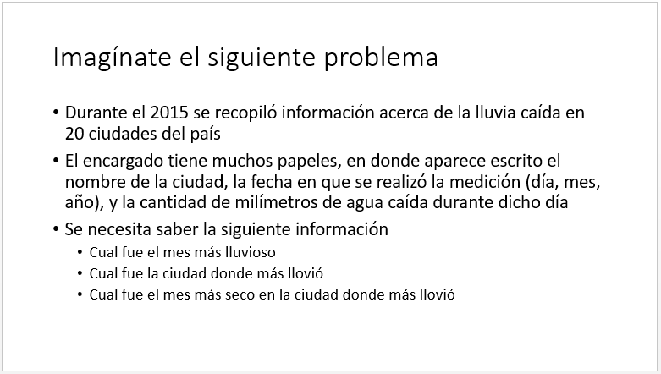
¿Algo más?
¿Recuerdas el problema original?
¿Cómo vas a resolver eso?

Slide 11
Mes más lluvioso
En esta lista vas acumulando el agua caída por mes
Para poder saber rápidamente cuál es el mes más lluvioso, haz lo siguiente:
ciudades
meses
aguaMes

Slide 12
¿Algo más?
Algo falta…
¿Cómo vas a resolver eso?

Slide 13
Ciudad más lluviosa
Para poder saber rápidamente cuál es la ciudad más lluviosa, haz lo siguiente:
ciudades
En esta lista vas acumulando el agua caída por ciudad
meses
aguaMes
aguaCiudad

Slide 14
¿Algo más?
Algo falta…
¿Cómo vas a resolver eso?

Slide 15
Mes más seco, en la ciudad donde más llovió
Con la lista aguaCiudad puedes saber rápidamente cuál es la ciudad donde más llovió
ciudades
Después simplemente hay que buscar dentro de esa lista el número menor
Y vas a poder saber el nombre del mes
meses
aguaMes
aguaCiudad

Slide 16
¡Ejercicio en parejas!
Completa el problema propuesto

Slide 17
Imagínate el siguiente problema
Durante muchos años se recopiló información acerca de la lluvia caída en 20 ciudades del país
El encargado tiene muchos papeles, en donde aparece escrito el nombre de la ciudad, la fecha en que se realizó la medición (día, mes, año), y la cantidad de milímetros de agua caída durante dicho día
Se necesita saber la siguiente información
Cuál fue el mes más lluvioso. Considera que todos los meses con igual nombre suman sus mm (todos los eneros juntos, todos los febrero, etc)
Cuál fue la ciudad donde más llovió
Cuál fue el mes más seco en la ciudad donde más llovió
Cuál fue el año más lluvioso entre el 2010 y el 2015, y la ciudad donde más llovió ese año

Slide 18
Solución propuesta
ciudades
Ene
De esta forma podrás identificar el año más lluvioso
Feb
Y dentro de ese año, encontrar la ciudad donde más llovió
meses
aguaMes
…
Nov
Agrega otros vectores y una matriz para guardar los datos en los años de interés
Dic
año
año
aguaYear
año
aguaCiudad

Slide 19
¡Ejercicio en parejas!
Completa el problema propuesto

Slide 20
Alternativa al ejercicio anterior.
Repita el problema anterior, leyendo los datos desde un archivo

